Slide 1
Plavine Vršačkih planina erozija i akumulacija kontinentalne faze sedimentacije pliocena i kvartara
Petar Stejić
Tivadar Gaudenji
Danica Popović

Slide 2
Duž oboda Vršačkih planina, nakon gornjeg ponta, deponovane su naslage „humidnih plavinskih lepeza”.
Na prelasku iz jezerske faze u kopneni režim sedimentacije, pri stalnoj i snažnoj eroziji vršačkog pobrđja i radom jakih bujičnih tokova (plavina), deponovane su relativno debele naslage (do 40 metara) peskova i šljunkova.
Postsedimentacionim erozionim procesima primarni akumulacioni oblici transformisani su u sistem podsečenih plavina ili terasa.
Terenskim istraživanjima i analizom aerofotosnimaka utvrđene su četiri faze depozicije terasiranih plavina koje leže na: 225-250 m, 150-190 m, 100-130 m i 85-100 m apsolutne visine, odnosno: 155-180 m, 85-125 m, 35-65 m i 20-35 m relativne visine iznad nivoa Dunava kod Rama.

Slide 3
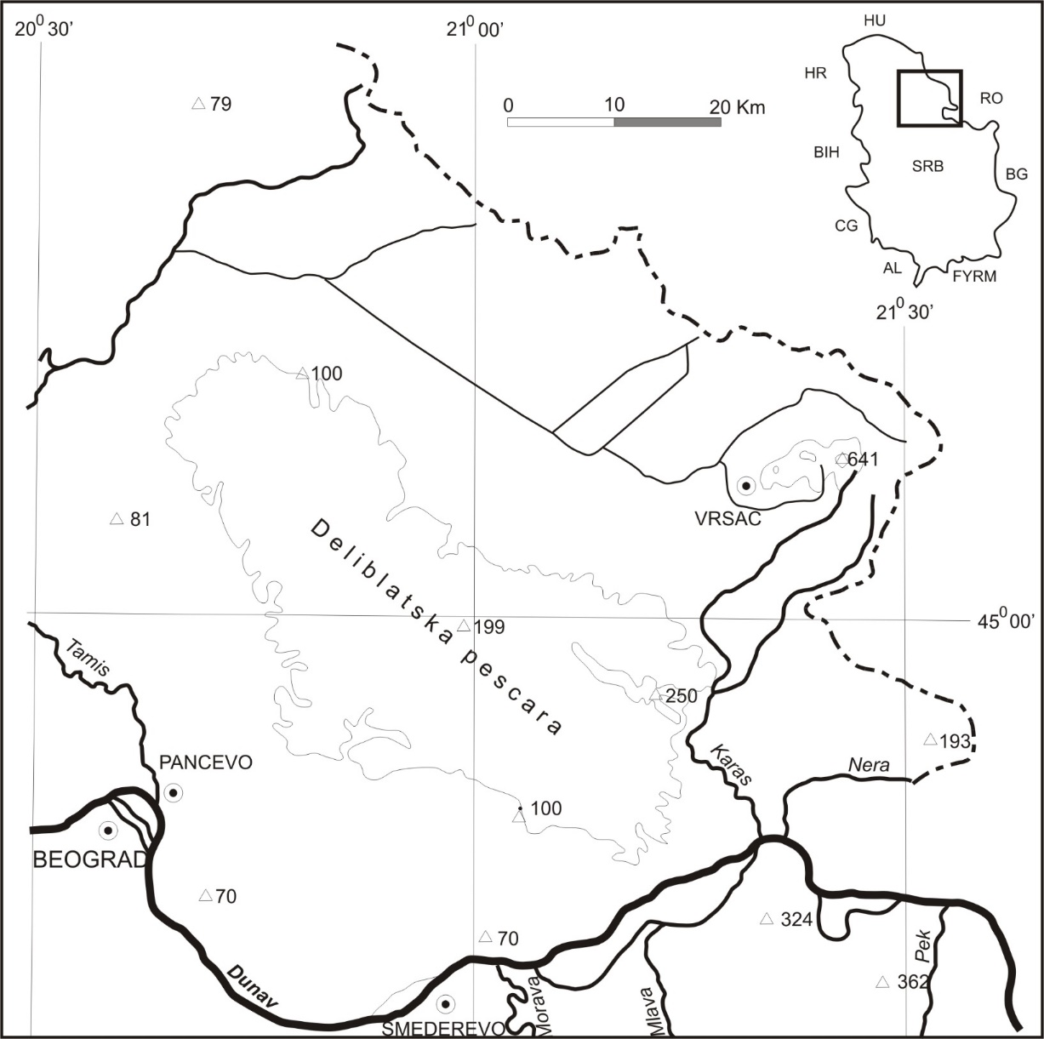
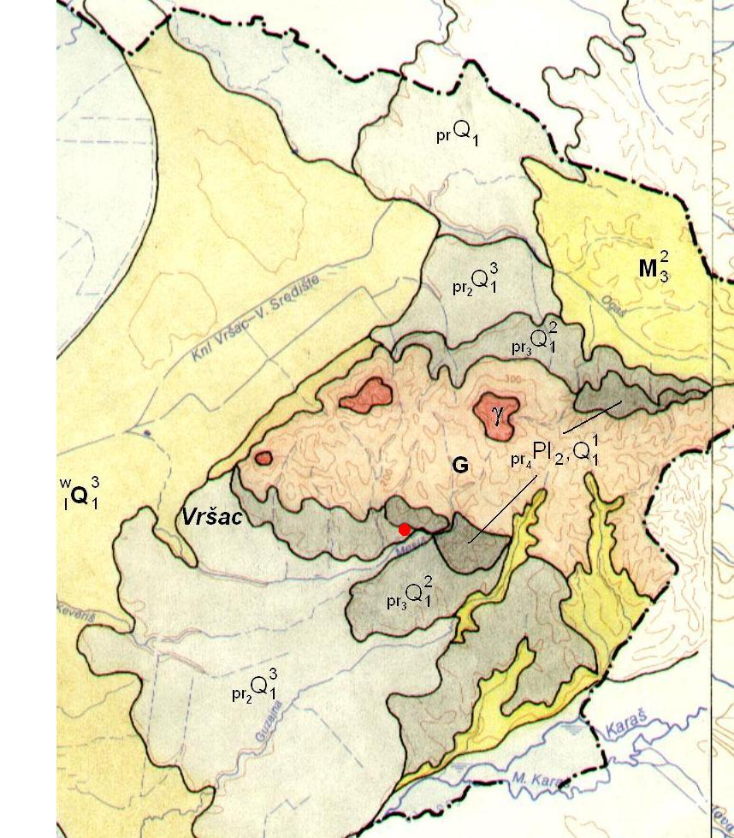

Slide 4
Svaka od plavina odgovara određenoj fazi akumulacije u periodu nakon gornjeg miocena. Među njima, dva starija nivoa pripadaju humidnim plavinama Mesića i Dumbrave, dok dva mlađa nivoa odgovaraju suvim plavinama i na geološkoj karti su izdvojena u jedinstvenu kartiranu jedinicu (Stejić, 2007).
Opisana su dva starija nivoa: Plavina Mesića i Plavina Dumbrave.
Shematski profil na pravcu Pavliš – Vršac
(M₃² - gornji miocen, aj_{d+g} - policiklično-rečni sedimenti (donji pleistocen), ab_{m} - rečno-barski sedimenti (srednji pleistocen), pr₃₊₄ - plavine Mesića i Dumbrave (pliocen - pleistocen), l - les(gornji pleistocen), a₂ - varoška terasa (gornji pleistocen), a - aluvijalni sedimenti (holocen)

Slide 5
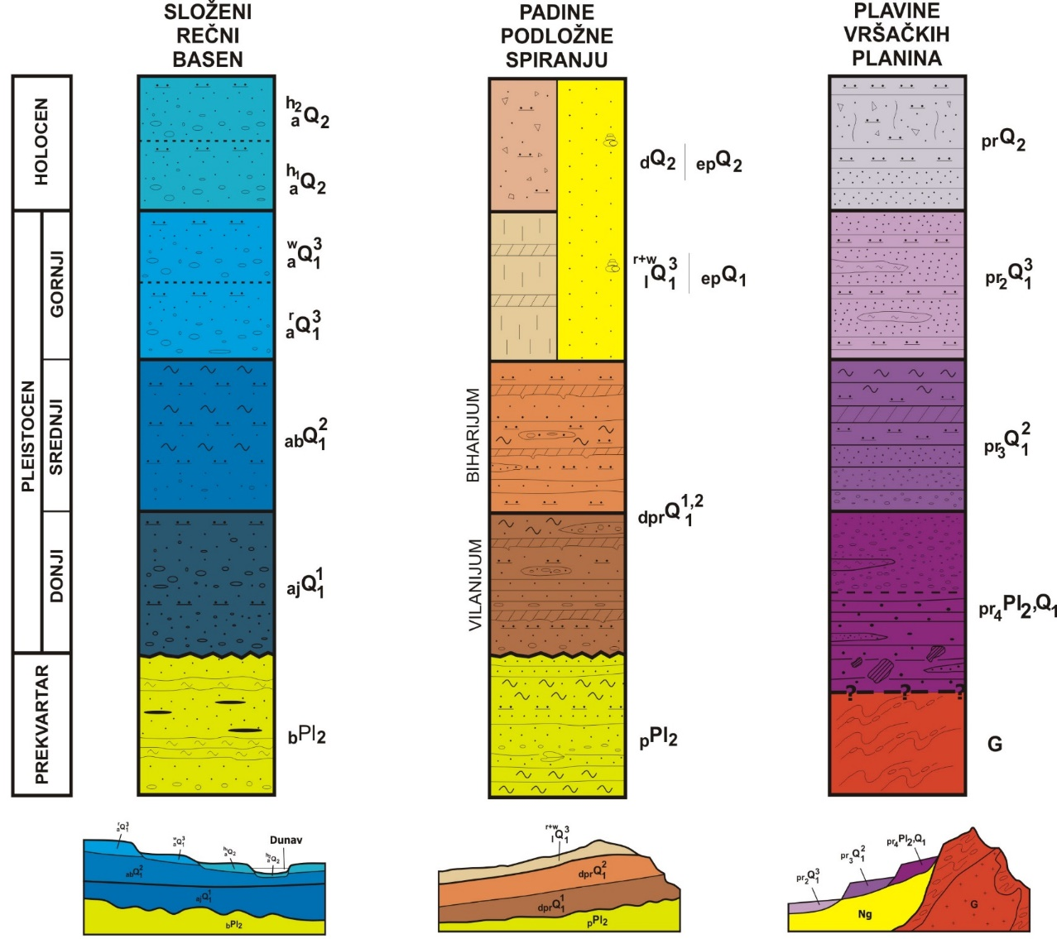
Kvartarne tvorevine JI delova Panonskog basena

Slide 6
Plavina Mesića, 225-250 m apsolutne visine, direktno je osmatrana na nekoliko profila, kako na južnoj (potok Mesić, ispod grebena Glavica), tako i na severnoj strani Vršačkih planina (Malo Središte, atar Gudurice).
Plavina leži preko metamorfnih stena, predstavljenih okcastim i trakastim gnajsevima. U njenoj povlati nalaze se detritični alevriti sa karbonatnim konkrecijama i manganskim oolitima, koji pripadaju deluvijalnom zastoru stvaranom nakon završetka depozicije plavine.
Sedimenti plavine Mesića odgovaraju proksimalnoj faciji humidne plavinske lepeze, u kojoj preovlađuju aglomerati sa krupnim zrnima od nekoliko mm do 30 cm. Facije srednjeg i distalnog dela plavine nisu osmatrane.
Najveće učešće klasta imaju paraaglomerati, dok se u manjoj meri javljaju peskovi i sitna sočiva detritičnih alevrita. Pomenuti sedimenti izgrađuju donje delove profila i uobičajeno se vezuju za deponate mutnih tokova. U mlađim delovima preovlađuju ortoaglomerati u okviru kojih se mogu razlikovati deponati pokrovnih tokova i kanala.

Slide 7
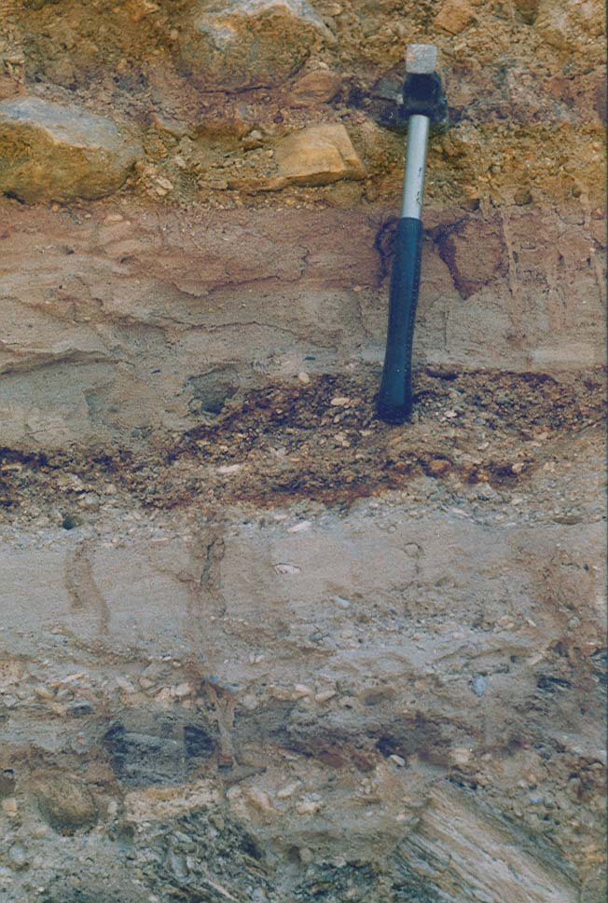
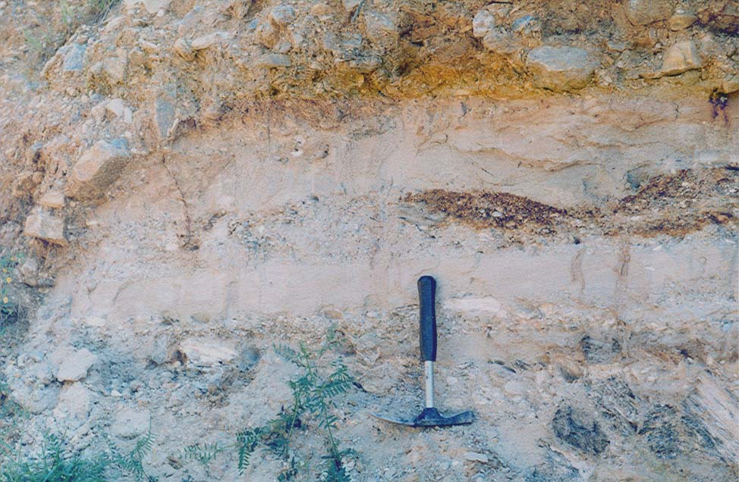
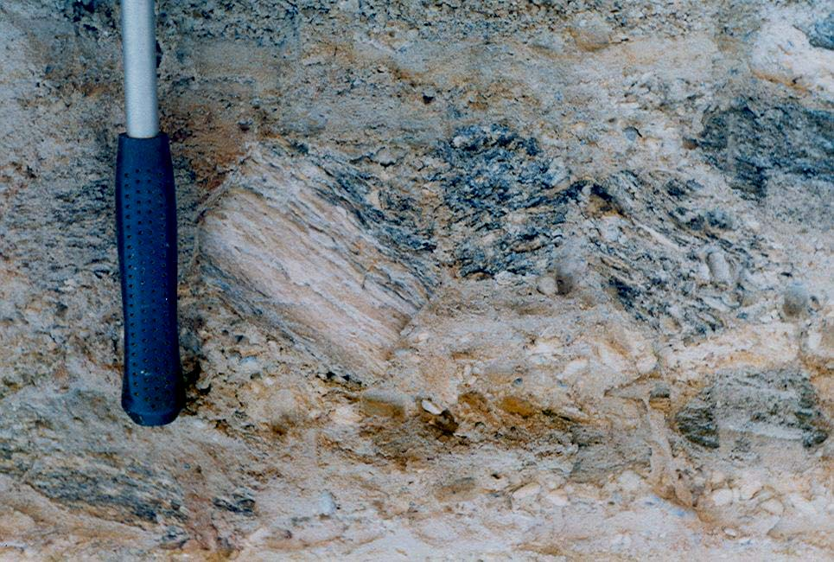
Plavina Mesića

Slide 8
Plavina Dumbrave, 150-190 m apsolutne visine, izdvojena je neposrednim terenskim istraživanjima i istražnim bušenjem na desnoj obali potoka Mesić-lokalnost Dumbrava i u ataru sela Markovac-potok Izvorei.
Izgrađena je pretežno od poluzaobljenih kvarcno - feldspatskih šljunkova i peskova sa retkim sočivima glina. U donjem delu profila nalaze se krupnija zrna psefita (do 5 cm), u sitnošljunkovitom vezivu. Uočava se slabo izražena subhorizontalna slojevitost, nastala usled vertikalne gradacije materijala po krupnoći.
Sedimenti plavine Dumbrave leže preko peskova gornjeg ponta, što je osmatrano na profilu u dolini Mesića i ustanovljeno dubokim bušenjem. Preko deponata plavine leži 6-7 metara debeo deluvijalni zastor.
Opšti izgled naslaga i njihove sedimentološke karakteristike najviše odgovaraju modelu humidnih plavina, koje se stvaraju na izlazima uskih dolina smeštenih između visokog planinskog reljefa i njihovog znatno nižeg podnožja.

Slide 9
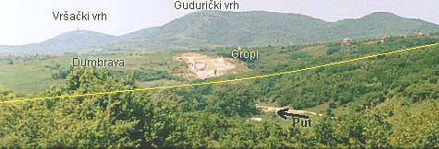
Plavina
Dumbrave

Slide 10
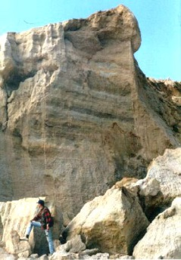
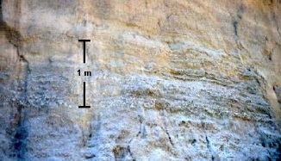
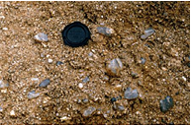
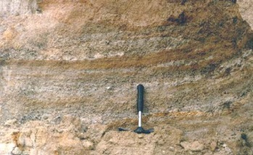

Slide 11
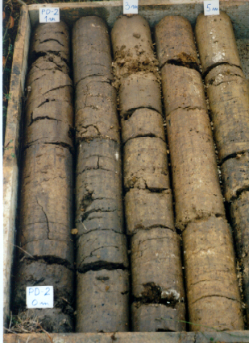
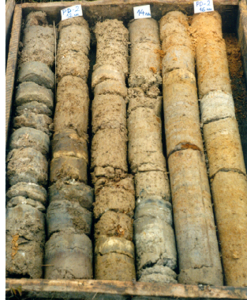
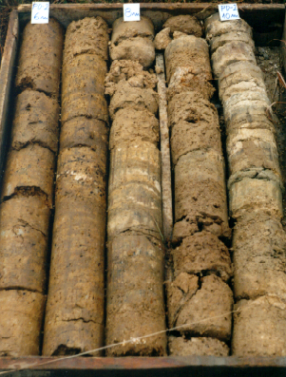
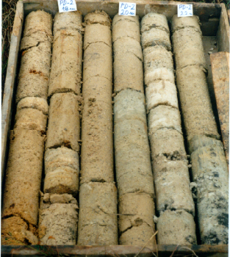
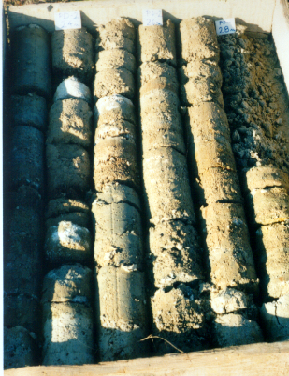

Slide 12
Predlog definicije formacije
Plavina Dumbrave
Naziv Formacije | Plavina Dumbrave
Ranija pominjanja | nema
Poreklo naziva | Nazvana po blagoj kosi Dumbrava na južnoj strani Vršačkih planina, gde se nalazi profil litostratotipa.
Mesto nalaska litostratotipa | Na 10 km istično od Vršca i oko 1 km zapadno od sela Mesić. Gaus-Krigerove koordinate: X=7530340, Y=4995800, Z=180 m
Geološki sastav | Klastiti Dumbrave predstavljeni su šljunkovima i krupnozrnim peskovima u glinovitom vezivu, sa sočivima glinovitih peskova debljine do 1 m. U gornjem delu profila sedimenti su horizontalno stratifikovani. Boja je siva, dok se crvena javlja kao indikator oksidacionih sinsedimentacionih procesa i subaerskih uslova. Prisutna je normalna gradacija, kosa slojevitost, bočna smena facija korita i facija povodnja i zasecanja starijih deponata mlađim. Opšti izgled naslaga upućuje na model humidne plavine. Sastav psefita je uglavnom od zrna kvarca i feldspata. Gline su hidroliskunskog i montmorijonitskog tipa.
Profil litostratotipa | Visina profila oko 25 m. Od donje kote profila 16 m naviše mogu se osmatrati šljunkovi i peskovi sa sočivima glina, koji pripadaju formaciji klastita Dumbrave. Iznad njih su braon do smeđi peskoviti alevriti, sa karbonatnim konkrecijama i manganskim oolitima koji predstavljaju deluvijalni zastor, debljine i do 11 m.
Granice formacije | Donja granica formacije klastita Dumbrave utvrđena je bušenjem i nalazi se na oko 30 m od donje kote profila holostratotipa. Šljunkovi i peskovi leže diskordantno preko 5 m debele raspadine na gnajsevima, koja predstavlja odličan vodonosni horizont. Gornja granica je na kontaktu deluvijalnog zastora i krupnozrnih peskova klastita Dumbrave.
Dopunske informacije | Na profilu holostratotipa šljunkovi i peskovi koriste se kao građevinska sirovina, što prouzrokuje stalnu izmenu položaja profila. Sedimentološki i petrološki ove naslage su dobro proučene (Stejić, 1998), ali paleontološki podaci nedostaju.
Rasprostranjenje | Geološkim kartiranjem klastiti Dumbrave utvrđeni su u okolini sela Mesić (kosa Dumbrava), kao i zapadno od lokaliteta holostratotipa duž južnih padina Vršačkog brega. Na severnim padinama, u ataru sela Markovac, takođe je moguće neposredno osmatranje ove formacije na profilu visine oko 15 m. Na osnovu morfološke analize terena pretpostavlja se da i na severnim padinama Vršačkih planina formacija klastita Dumbrave ima veliko rasprostranjenje.
Geološka starost | Na osnovu morfostratigrafije, relativne i apsolutne visine klastita Dumbrave u odnosu na nivo Dunava (150-190 m apsolutne visine i 85-125 m relativne visine) pretpostavlja se njihova donjo pleistocenska starost.

Slide 13
Хвала на пажњи

